Slide 1
第7章 MATLAB数据分析与多项式计算
7.1 数据统计处理
7.2 数据插值
7.3 曲线拟合
7.4 多项式计算
26/11/8 上午 12:22

Slide 2
7.1 数据统计处理
7.1.1 最大值和最小值
MATLAB提供的求数据序列的最大值和最小值的函数分别为max和min，两个函数的调用格式和操作过程类似。
1．求向量的最大值和最小值
求一个向量x的最大值的函数有两种调用格式，分别是：
(1) y=max(x)：返回向量x的最大值存入y，如果x中包含复数元素，则按模取最大值。
26/11/8 上午 12:22

Slide 3
(2) [y,I]=max(x)：返回向量x的最大值存入y，最大值的序号存入I，如果x中包含复数元素，则按模取最大值。
求向量x的最小值的函数是min(x)，用法和max(x)完全相同。
例:求向量x的最大值。
命令如下：
x=[-43,72,9,16,23,47];
y=max(x) %求向量x中的最大值
[y,l]=max(x) %求向量x中的最大值及其该元素的位置
26/11/8 上午 12:22

Slide 4
2．求矩阵的最大值和最小值
求矩阵A的最大值的函数有3种调用格式，分别是：
(1) max(A)：返回一个行向量，向量的第i个元素是矩阵A的第i列上的最大值。
(2) [Y,U]=max(A)：返回行向量Y和U，Y向量记录A的每列的最大值，U向量记录每列最大值的行号。
26/11/8 上午 12:22

Slide 5
(3) max(A,[],dim)：dim取1或2。dim取1时， 该函数和max(A)完全相同；dim取2时，该函数返回一个列向量，其第i个元素是A矩阵的第i行上的最大值。
求最小值的函数是min，其用法和max完全相同。
例:分别求3×4矩阵A中各列和各行元素中的最大值，并求整个矩阵的最大值和最小值。
max(A)
max(A,[],2)
max(max(A))
min(min(A))
26/11/8 上午 12:22

Slide 6
3．两个向量或矩阵对应元素的比较
函数max和min还能对两个同型的向量或矩阵进行比较，调用格式为：
(1) U=max(A,B)：A,B是两个同型的向量或矩阵，结果U是与A,B同型的向量或矩阵，U的每个元素等于A,B对应元素的较大者。
(2) U=max(A,n)：n是一个标量，结果U是与A同型的向量或矩阵，U的每个元素等于A对应元素和n中的较大者。
min函数的用法和max完全相同。
26/11/8 上午 12:22

Slide 7
7.1.2 求和与求积
数据序列求和与求积的函数是sum和prod，其使用方法类似。设x是一个向量，A是一个矩阵，函数的调用格式为：
sum(x)：返回向量x各元素的和。
prod(x)：返回向量x各元素的乘积。
sum(A)：返回一个行向量，其第i个元素是A的第i列的元素和。
26/11/8 上午 12:22

Slide 8
prod(A)：返回一个行向量，其第i个元素是A的第i列的元素乘积。
sum(A,dim)：当dim为1时，该函数等同于sum(A)；当dim为2时，返回一个列向量，其第i个元素是A的第i行的各元素之和。
prod(A,dim)：当dim为1时，该函数等同于prod(A)；当dim为2时，返回一个列向量，其第i个元素是A的第i行的各元素乘积。
26/11/8 上午 12:22

Slide 9
7.1.3 平均值和中值
求数据序列平均值的函数是mean，求数据序列中值的函数是median。两个函数的调用格式为：
mean(x)：返回向量x的算术平均值。
median(x)：返回向量x的中值。
mean(A)：返回一个行向量，其第i个元素是A的第i列的算术平均值。
median(A)：返回一个行向量，其第i个元素是A的第i列的中值。
mean(A,dim)：当dim为1时，该函数等同于mean(A)；当dim为2时，返回一个列向量，其第i个元素是A的第i行的算术平均值。
median(A,dim)：当dim为1时，该函数等同于median(A)；当dim为2时，返回一个列向量，其第i个元素是A的第i行的中值。
26/11/8 上午 12:22

Slide 10
7.1.4 累加和与累乘积
在MATLAB中，使用cumsum和cumprod函数能方便地求得向量和矩阵元素的累加和与累乘积向量，函数的调用格式为：
cumsum(x)：返回向量x累加和向量。
cumprod(x)：返回向量x累乘积向量。
cumsum(A)：返回一个矩阵，其第i列是A的第i列的累加和向量。
cumprod(A)：返回一个矩阵，其第i列是A的第i列的累乘积向量。
cumsum(A,dim)：当dim为1时，该函数等同于cumsum(A)；当dim为2时，返回一个矩阵，其第i行是A的第i行的累加和向量。
cumprod(A,dim)：当dim为1时，该函数等同于cumprod(A)；当dim为2时，返回一个向量，其第i行是A的第i行的累乘积向量。
26/11/8 上午 12:22

Slide 11
7.1.5 标准方差与相关系数
1．求标准方差
在MATLAB中，提供了计算数据序列的标准方差的函数std。对于向量x，std(x)返回一个标准方差。对于矩阵A，std(A)返回一个行向量，它的各个元素便是矩阵A各列或各行的标准方差。std函数的一般调用格式为：
Y=std(A,flag,dim)
其中dim取1或2。当dim=1时，求各列元素的标准方差；当dim=2时，则求各行元素的标准方差。flag取0或1，当flag=0时，按σ1所列公式计算标准方差，当flag=1时，按σ2所列公式计算标准方差。缺省flag=0，dim=1。
26/11/8 上午 12:22

Slide 12
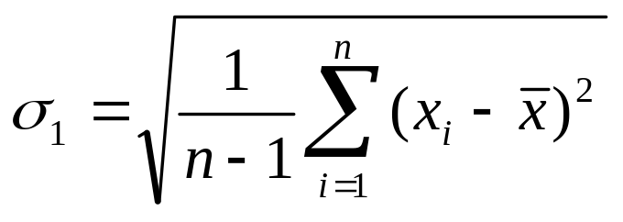
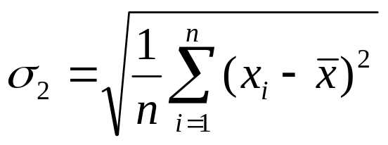
26/11/8 上午 12:22

Slide 13
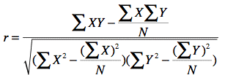
2．相关系数
MATLAB提供了corrcoef函数，可以求出数据的相关系数矩阵。corrcoef函数的调用格式为：
corrcoef(x,y)：在这里，x,y是向量。
corrcoef(A)：返回从矩阵A形成的一个相关系数矩阵。此相关系数矩阵的大小与矩阵A一样。它把矩阵A的每列作为一个变量，然后求它们的相关系数。
26/11/8 上午 12:22

Slide 14
A =
1.0000 0.2000 0.5000
1.2000 0.2500 0.5100
1.0200 0.2100 0.5100
>> corrcoef(A)
ans =
1.0000 0.9951 0.5766
0.9951 1.0000 0.6547
0.5766 0.6547 1.0000
26/11/8 上午 12:22

Slide 15
例:生成满足正态分布的10000×5随机矩阵，然后求各列元素的均值和标准方差，再求这5列随机数据的相关系数矩阵。
命令如下：
x=randn(10000,5);
M=mean(x)
D=std(x)
R=corrcoef(x)
26/11/8 上午 12:22

Slide 16
X=randn(10000,5);
M=mean(X)
D=std(X)
R=corrcoef(X)
M =
0.0011 0.0066 0.0009 0.0264 0.0101
D =
1.0011 1.0036 1.0049 1.0058 1.0061
R =
1.0000 0.0119 0.0051 -0.0114 -0.0011
0.0119 1.0000 0.0093 -0.0012 0.0071
0.0051 0.0093 1.0000 0.0048 0.0095
-0.0114 -0.0012 0.0048 1.0000 -0.0017
-0.0011 0.0071 0.0095 -0.0017 1.0000
26/11/8 上午 12:22

Slide 17
7.1.6 排序
MATLAB中对向量x是排序函数是sort(x)，函数返回一个对x中的元素按升序排列的新向量。
sort函数也可以对矩阵A的各列或各行重新排序，其调用格式为：
[Y,I]=sort(A,dim)
其中dim指明对A的列还是行进行排序。若dim=1，则按列排；若dim=2，则按行排。Y是排序后的矩阵，而I记录Y中的元素在A中位置。
26/11/8 上午 12:22

Slide 18
>> A=[1 2 3;4 1 3]
A =
1 2 3
4 1 3
>> sort(A,2)
ans =
1 2 3
1 3 4
26/11/8 上午 12:22

Slide 19
7.2 数据插值
数据插值的任务就是通过y=f(x)的数据点（x₁,y₁),(x₂,y₂),…,(x_{n},y_{n})构造通过这些数据点，并且光滑的函数y=g(x)。数据点越密集，g(x) 与f(x)越接近。
根据自变量个数，插值分为一维、二维、多维插值。
根据插值函数不同，插值分为线性插值、最近点插值、多项式插值、三次样条插值等。
Matlab提供了一维、二维、N维插值函数interp1，interp2，interpN以及三次样条插值函数spline
26/11/8 上午 12:22

Slide 20
7.2.1 一维数据插值（单变量函数）
在MATLAB中，实现这些插值的函数是interp1，其调用格式为：
Y1=interp1(X,Y,X1,'method')
函数根据X,Y的值，计算函数在X1处的值。X,Y是两个等长的已知向量，分别描述采样点和样本值，X1是一个向量或标量，描述欲插值的点，Y1是一个与X1等长的插值结果。method是插值方法，允许的取值有linear（线性插值,为默认的插值方法）、nearest（最近点插值）、cubic（三次多项式插值）、spline（三次样条插值）。
26/11/8 上午 12:22

Slide 21
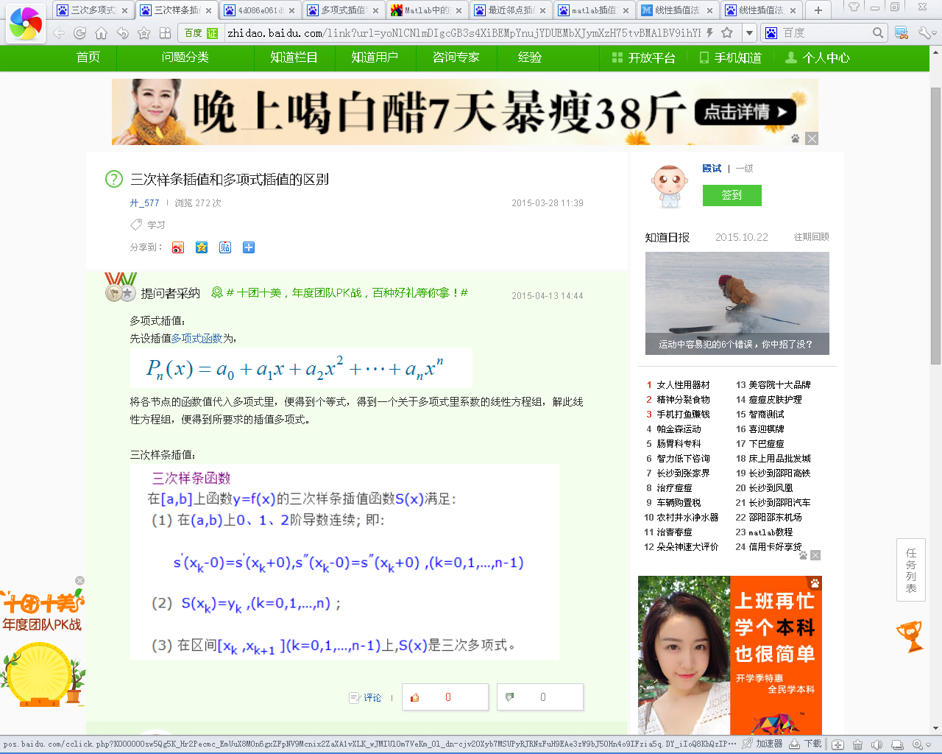
26/11/8 上午 12:22

Slide 22
MATLAB中有一个专门的3次样条插值函数Y1=spline(X,Y,X1)，其功能及使用方法与函数Y1=interp1(X,Y,X1,‘spline’)完全相同。
注意：X1的取值范围不能超出X的给定范围，否则，会给出“NaN”错误。
26/11/8 上午 12:22

Slide 23
例: 用不同的插值方法计算y=sin(x)在π/2点的值。
clear;
x=0:0.2:pi;
y=sin(x);
s1=interp1(x,y,pi/2)
s2=interp1(x,y,pi/2,'linear')
s3=interp1(x,y,pi/2,'nearest')
s4=interp1(x,y,pi/2,'cubic')
s5=interp1(x,y,pi/2,'spline')
s6=spline(x,y,pi/2)
运行结果：
s1 =
0.9975
s2 =
0.9975
s3 =
0.9996
s4 =
0.9992
s5 =
1.0000
s6 =
1.0000
26/11/8 上午 12:22

Slide 24
例:某观测站测得某日6:00时至18:00时之间每隔2小时的室内外温度(℃)，用3次样条插值分别求得该日室内外6:30至17:30时之间每隔2小时各点的近似温度(℃)。
设时间变量h为一行向量，温度变量t为一个两列矩阵，其中第一列存放室内温度，第二列储存室外温度。命令如下：
h =6:2:18;
t=[18,20,22,25,30,28,24;15,19,24,28,34,32,30]';
XI =6.5:2:17.5
YI=interp1(h,t,XI,‘spline’) %用3次样条插值计算
26/11/8 上午 12:22

Slide 25
XI =
6.5000 8.5000 10.5000 12.5000 14.5000 16.5000
YI =
18.5020 15.6553
20.4986 20.3355
22.5193 24.9089
26.3775 29.6383
30.2051 34.2568
26.8178 30.9594
26/11/8 上午 12:22

Slide 26
7.2.2 二维数据插值
在MATLAB中，提供了解决二维插值问题的函数interp2，其调用格式为：
Z1=interp2(X,Y,Z,X1,Y1,'method')
其中X,Y是两个向量（X为行向量，Y为列向量），分别描述两个参数的采样点，Z是与参数采样点对应的函数值，X1,Y1 （X1为行向量，Y1为列向量）是两个向量或标量，描述欲插值的点。Z1是根据相应的插值方法得到的插值结果。 method的取值与一维插值函数相同。X,Y,Z也可以是矩阵形式。
同样，X1,Y1的取值范围不能超出X,Y的给定范围，否则，会给出“NaN”错误。
26/11/8 上午 12:22

Slide 27
例：设z=x²+y²，对z函数在[0,1]×[0,2]区域内进行插值。
clear;
x=0:0.1:1;
y=0:0.2:2;
[X,Y]=meshgrid(x,y);
z=X.^2+Y.^2;
interp2(x,y,z,0.2,0.2) %计算(0.2,0.2)点的值
interp2(x,y,z,[0.5,0.6],0.4) %计算(0.5,0.4),(0.6,0.4)点的值
interp2(x,y,z,[0.5,0.6],[0.4,0.2]) %计算(0.5,0.4),(0.6,0.2)点的值
interp2(x,y,z,[0.5,0.6]’,[0.4,0.2]) %计算(0.5,0.4),(0.6,0.4)，(0.5,0.2),(0.6,0.2)点的值
26/11/8 上午 12:22

Slide 28
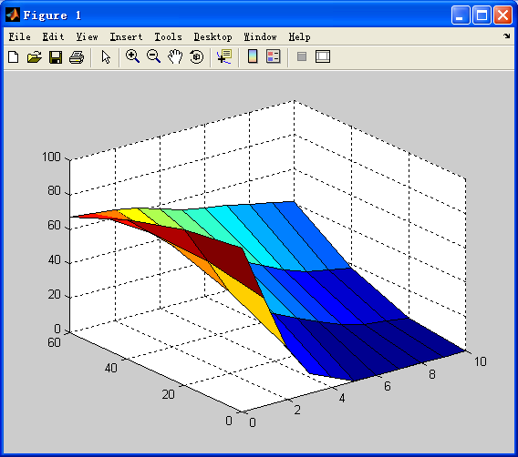
例:某实验对一根长10米的钢轨进行热源的温度传播测试。用x表示测量点0:2.5:10(米)，用h表示测量时间0:30:60(秒)，用T表示测试所得各点的温度(℃)。试用线性插值求出在一分钟内每隔20秒、钢轨每隔1米处的温度TI。
命令如下：
x=0:2.5:10;
h=[0:30:60]';
T=[95,14,0,0,0;88,48,32,12,6;67,64,54,48,41];
xi=[0:10];
hi=[0:20:60]';
TI=interp2(x,h,T,xi,hi)
surf(xi,hi,TI)
26/11/8 上午 12:22

Slide 29
也可命令如下：
x=0:2.5:10;
h=[0:30:60];
[X,H]=meshgrid(x,h)
T=[95,14,0,0,0;88,48,32,12,6;67,64,54,48,41];
xi=[0:10];
hi=[0:20:60]';
TI=interp2(X,H,T,xi,hi)
surf(xi,hi,TI)
26/11/8 上午 12:22

Slide 30
7.3 曲线拟合
在MATLAB中，用polyfit函数来求得最小二乘拟合多项式的系数，再用polyval函数按所得的多项式计算所给出的点上的函数近似值。
polyfit函数的调用格式为：
[p,s]=polyfit(x,y,m)
函数根据采样点x和采样点函数值y，产生一个m次多项式p及其在采样点的误差向量s。其中x,y是两个等长的向量，p是一个长度为m+1的向量，p的元素为多项式系数。
polyval(p,x)函数的功能是按多项式的系数计算x点多项式的值。
26/11/8 上午 12:22

Slide 31
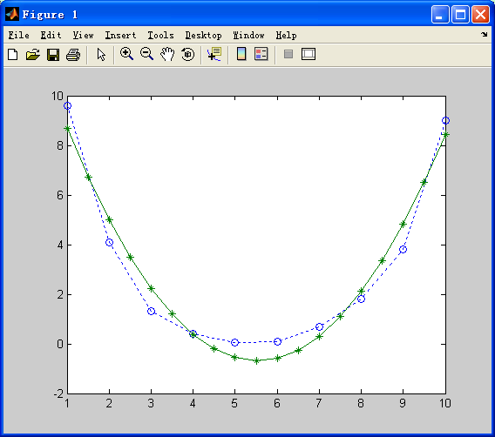
例: 已知数据表[t,y]，试求2次拟合多项式p(t)，然后求ti=1,1.5,2,2.5,…,9.5,10各点的函数近似值。
clear
t=1:10;
y=[9.6 4.1 1.3 0.4 0.05 0.1 0.7 1.8 3.8 9.0];
p=polyfit(t,y,2)
结果：
p =
0.4561 -5.0412 13.2533
相当于y= 0.4561x² -5.0412 x+13.2533
然后用以下命令计算各点近似值并
绘制拟合曲线。
ti=1:0.5:10
yi=polyval(p,ti)
plot(t,y,':o',ti,yi,'-*')
26/11/8 上午 12:22

Slide 32
7.4 多项式计算
7.4.1 多项式的四则运算
1．多项式的加减运算
2．多项式乘法运算
函数conv(P1,P2)用于求多项式P1和P2的乘积。这里，P1、P2是两个多项式系数向量。
例: 求多项式x⁴+8x³-10与多项式2x²-x+3的乘积。
a=[1 8 0 0 -10];
b=[2 -1 3];
c= conv(a,b)
c= 2 15 -5 24 -20 10 -30
26/11/8 上午 12:22

Slide 33
3．多项式除法
函数[Q,r]=deconv(P1,P2)用于对多项式P1和P2作除法运算。其中Q返回多项式P1除以P2的商式，r返回P1除以P2的余式。这里，Q和r仍是多项式系数向量。
deconv是conv的逆函数，即有P1=conv(P2,Q)+r。
26/11/8 上午 12:22

Slide 34
例:求多项式x⁴+8x³-10除以多项式2x²-x+3的结果。
>> P1=[1 8 0 0 -10];
>> P2=[2 -1 3];
>> [Q,r]=deconv(P1,P2)
Q =
0.5000 4.2500 1.3750
r =
0 0 0 -11.3750 -14.1250
26/11/8 上午 12:22

Slide 35
7.4.2 多项式的导函数
对多项式求导数的函数是：
p=polyder(P)：求多项式P的导函数
p=polyder(P,Q)：求P·Q的导函数
[p,q]=polyder(P,Q)：求P/Q的导函数，导函数的分子存入p，分母存入q。
上述函数中，参数P,Q是多项式的向量表示，结果p,q也是多项式的向量表示。
26/11/8 上午 12:22

Slide 36
例: 求有理分式的导数。
命令如下：
P=[1];
Q=[1,0,5];
[p,q]=polyder(P,Q)
p =
-2 0
q =
1 0 10 0 25
26/11/8 上午 12:22

Slide 37
7.4.3 多项式的求值
MATLAB提供了两种求多项式值的函数：polyval与polyvalm，它们的输入参数均为多项式系数向量P和自变量x。两者的区别在于前者是代数多项式求值，而后者是矩阵多项式求值。
26/11/8 上午 12:22

Slide 38
1．代数多项式求值
polyval函数用来求代数多项式的值，其调用格式为：
Y=polyval(P,x)
若x为一数值，则求多项式在该点的值；若x为向量或矩阵，则对向量或矩阵中的每个元素求其多项式的值。
例:已知多项式x⁴+8x³-10，分别取x=1.2和一个2×3矩阵为自变量计算该多项式的值。
26/11/8 上午 12:22

Slide 39
P=[1 8 0 0 -10]
x=1.2;
y1=polyval(P,x)
x=[1 -2 3;1 2 5];
y2=polyval(P,x)
y1 =
5.8976
y2 =
-1 -58 287
-1 70 1615
26/11/8 上午 12:22

Slide 40
2．矩阵多项式求值
polyvalm函数用来求矩阵多项式的值，其调用格式与polyval相同，但含义不同。polyvalm函数要求x为方阵，它以方阵为自变量求多项式的值。设A为方阵，P代表多项式x³-5x²+8，那么polyvalm(P,A)的含义是：
A*A*A-5*A*A+8*eye(size(A))
而polyval(P,A)的含义是：
A.*A.*A-5*A.*A+8*ones(size(A))
26/11/8 上午 12:22

Slide 41
例:以多项式x⁴+8x³-10为例，取一个2×2矩阵为自变量分别用polyval和polyvalm计算该多项式的值。
A=[1 8 0 0 -10]
x=[3 -2 ;1 2 ];
y1=polyval(A,x)
x=[3 -2 ;1 2 ];
y2=polyvalm(A,x)
y1 =
287 -58
-1 70
y2 =
77 -362
181 -104
26/11/8 上午 12:22

Slide 42
7.4.4 多项式求根
n次多项式具有n个根，当然这些根可能是实根，也可能含有若干对共轭复根。MATLAB提供的roots函数用于求多项式的全部根，其调用格式为：
x=roots(P)
其中P为多项式的系数向量，求得的根赋给向量x，即x(1),x(2),…,x(n)分别代表多项式的n个根。
26/11/8 上午 12:22

Slide 43
例:求多项式x⁴+8x³-10的根。
命令如下：
P=[1,8,0,0,-10];
x=roots(P)
若已知多项式的全部根，则可以用poly函数建立起该多项式，其调用格式为：
P=poly(x)
若x为具有n个元素的向量，则poly(x)建立以x为其根的多项式，且将该多项式的系数赋给向量P。
26/11/8 上午 12:22

Slide 44
例: 已知 f(x)=3x⁵+4x³-5x²-7.2x+5
(1) 计算f(x)=0 的全部根。
(2) 由方程f(x)=0的根构造一个多项式g(x)，并与f(x)进行对比。
命令如下：
P=[3,0,4,-5,-7.2,5];
X=roots(P) %求方程f(x)=0的根
G=poly(X) %求多项式g(x)
X =
-0.3046 + 1.6217i
-0.3046 - 1.6217i
-1.0066
1.0190
0.5967
G =
1.0000 0.0000 1.3333 -1.6667 -2.4000 1.6667
26/11/8 上午 12:22

